Slide 1
Духовное краеведение Подмосковья
Древнерусский монастырь –
центр христианской
православной культуры
Презентация к уроку № 5.
Презентацию выполнила
Учитель географии и краеведения
МОУ СОШ № 11 г. Серпухова
Кириллина Н.В.

Slide 2
Для спасения своей души для жизни с Богом христиане стараются
не нарушать заповеди Божии (не совершать греха), учатся
преодолевать свои страсти ( недобрые пожелания) и
стараются приобрести добродетели.
Христианские добродетели:
Вера (в Бога)
Надежда (на Бога)
Любовь (к Богу и ближним)
Умеренность (нежадность)
Целомудрие ( чистота и целостность человеческой личности)

Slide 3
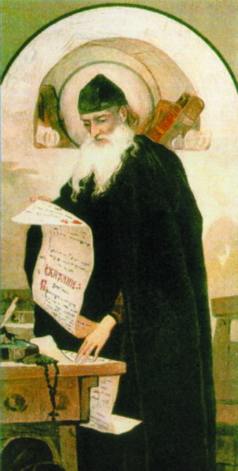
Общий для всех христиан путь добродетельной жизни - это
Служение Богу, что означает:
Быть милосердным к людям;
Быть приветливым;
Быть чутким;
Быть сострадательным
Путь совершенного следования всем заповедям Христа – это мона̒шеский путь.
Мона̒х – (греч.) – живущий в одиночестве.
Ѝнок – (русск.) –иной, не похожий на других.
Христианский монах (инок) – это человек, для которого служение Богу является главной задачей жизни.
Преподобный Нестор Летописец.
Икона. XX в.

Slide 4
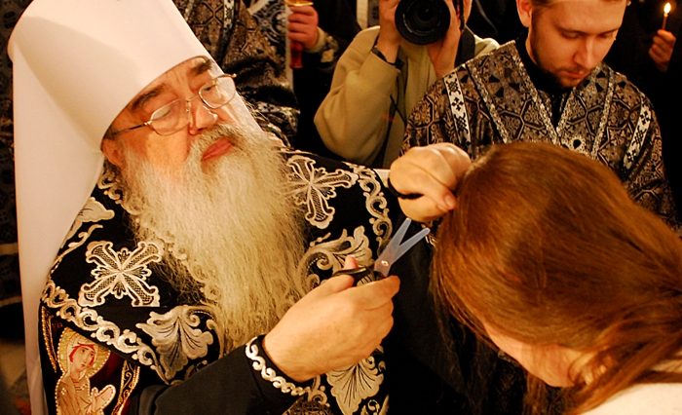
Основным действием посвящения в монашество является Пострижение.
Во время этого обряда человек принимал особый порядок жизни, строгий,
ограничивающий во всём образ поведения. Монашеский путь предполагает
целомудрие (безбрачие), нестяжание (добровольный отказ от земного
богатства), послушание (жизнь по уставу Монастырской жизни).
Принятие монашества настолько изменяло жизнь человека, что он получал
новое имя. Происходило второе рождение человека.

Slide 5
Распорядок жизни в монастыре
Подъем – в 5-6 часов утра, за которым следует утреннее молитвенное правило в храме, нередко с присоединением литургии.
Трапеза бывает три, в некоторых монастырях два раза в день.
Вечернее богослужение в храме начинается в 17-18 часов.
Отход ко сну бывает обычно в 23 часа. Остальное время занято послушаниями, кратковременным отдыхом, келейной молитвой, личными делами.
Труд в монастыре
В каждом монастыре есть монастырское хозяйство. Это трапезная, гостиница,
склады, огород, скотный двор, водопровод, отопление, электрохозяйство,
транспорт, бухгалтерия, стройка. Территория монастыря, храмы нуждаются в
постоянной уборке. Кто-то должен дежурить, охранять, встречать гостей.
Поэтому насельникам, кроме молитвы и богослужения, приходится трудиться, а
при нехватке людей – много трудиться.
Различные работы в монастырском хозяйстве называют послушаниями.
Послушанием называют также церковную и монастырскую дисциплину:
подчинение начальствующим, выполнение их распоряжений, поручений,
повседневных обязанностей.

Slide 6
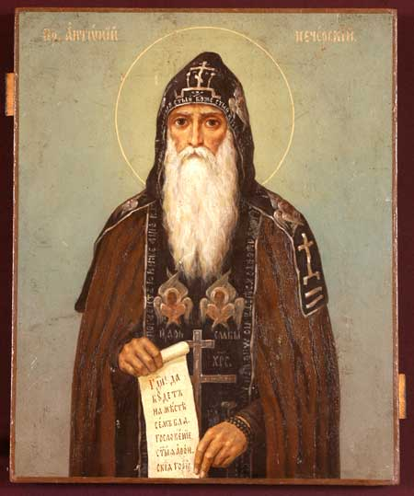
На Руси монастыри появились сразу после принятия Крещения в 988 г.
Монахи организовывались в особые общины – монастыри, которые иногда вырастали в целое поселение.
Родоначальником монашеской жизни на Руси считают преподобного Антония.
В древнем Киеве он выкопал землянку на склоне Днепра и стал жить уединённо.
Вскоре к нему стали приходить братья
(другие монахи), которые селились рядом.
Когда пришла пора выбирать игýмена (начальника монастыря), братья спросили
Антония. Антоний посоветовал выбрать того, кто более послушен, кроток и смирён.
Так зарождалась Киево-Печерская лавра.
Лавра - крупный, широко известный мужской монастырь, имеющий
особое значение.
Преподобный
Антоний Печерский

Slide 7
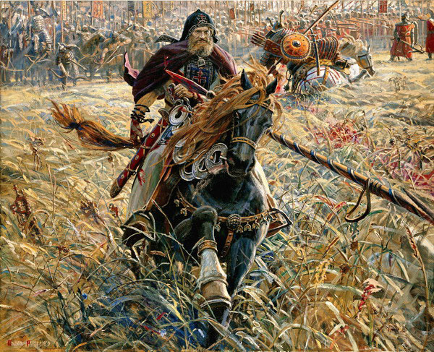
Кроме молитвенных подвигов, монахи совершали дела милосердия,
поддерживали бедных, ухаживали за больными, заботились о заключенных.
Монастыри занимались и культурным просвещением на Руси.
Истории известны имена монахов, бравших в руки меч для защиты Руси.
Александр Пересвет, монах Троицкого монастыря, был благословлен игуменом
Сергием Радонежским на битву с татарами и вместе с великим князем Дмитрием
Донским участвовал в Куликовском сражении. В начале XVII века
Троице-Сергиева лавра выдержала 16-месячную осаду войск Лжедмитрия II.
Монах-воин Пересвет
на Куликовом поле.

Slide 8
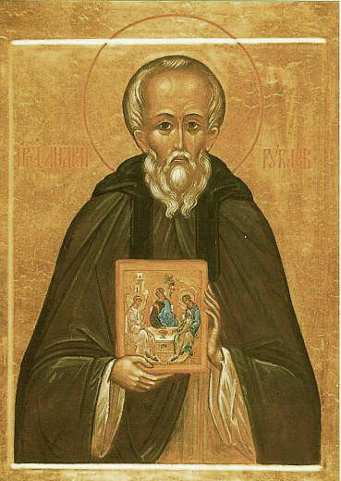
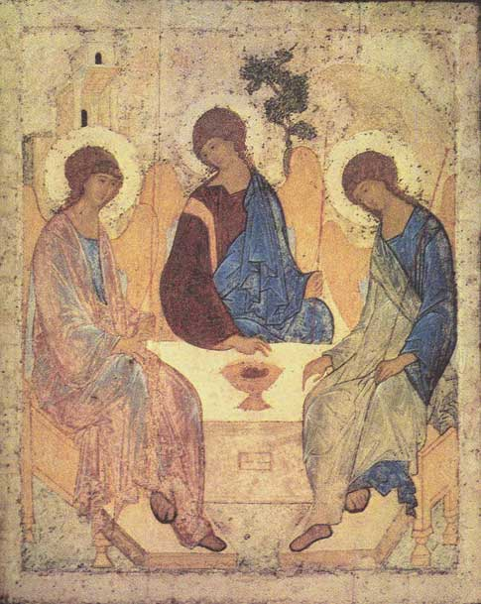
Монах Андре́й Рублёв - наиболее известный и почитаемый мастер московской школы иконописи, книжной и монументальной живописи XV века. Поместным собором Русской православной церкви в 1988 году канонизирован в лике преподобного.
Троица. Икона Андрей Рублёв

Slide 9
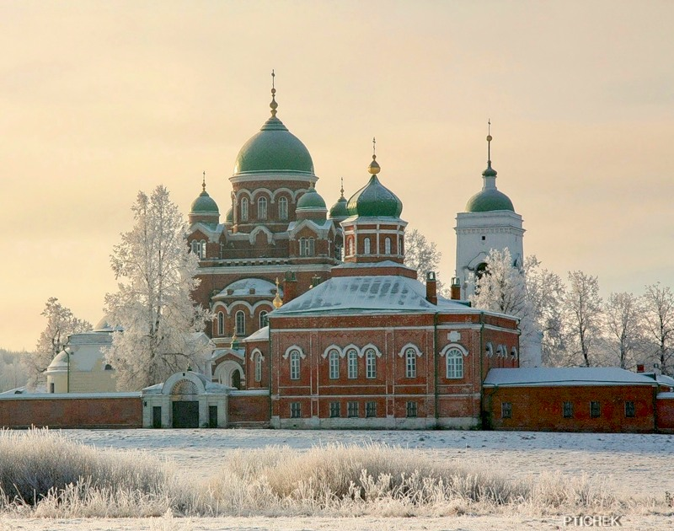
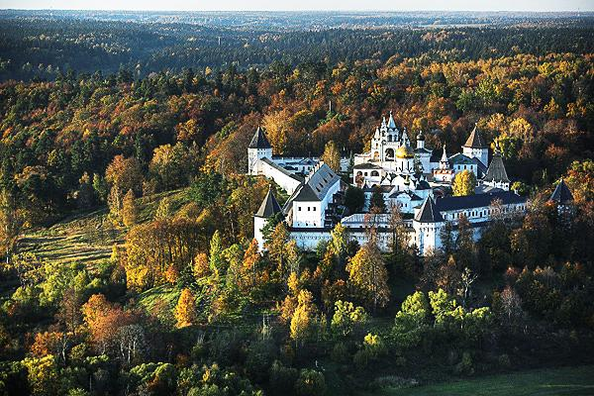
Для христиан православный монастырь – образ Рая на земле. Монастыри своими стенами прочно врастают в родную землю, а башнями и колокольнями с сияющими куполами возносятся в небо.
Для христиан монастырь объединяет в себе Небесное (мир Гόрний Божественный)
и земное (Родину, Отечество).
Спасо-Бородинский монастырь
Саввино-Сторожевский монастырь

Slide 10
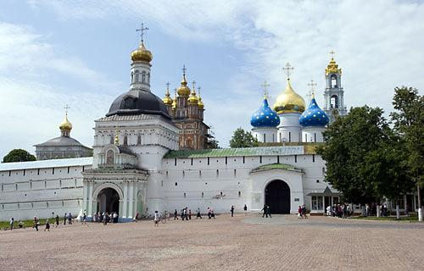
В старину монастыри называли «сторожами». Они окружались высокими
стенами и во время нападения врагов превращались в крепости.
Троице-Сергиева лавра

Slide 11
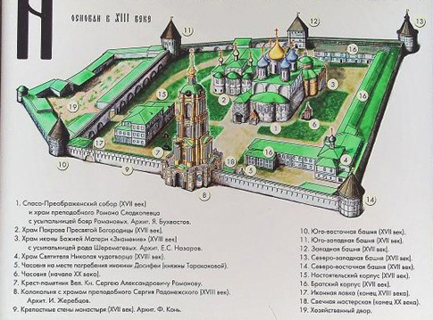
Над главными воротами, ведущими в монастырь, часто возводили храм.
Он назывался надвратным. Храмов могло быть построено несколько.
В центре всегда возводили главный храм – собор.

Slide 12
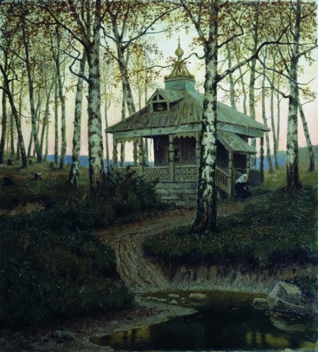
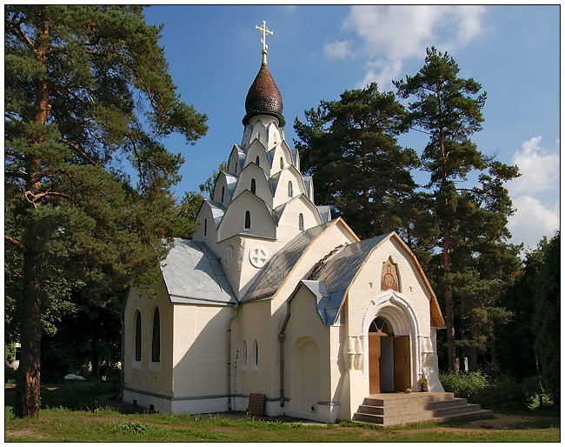
Скит - небольшое жилище для монахов-отшельников, устраивающееся в отдалении от основных построек православных монастырей. Монахи живущие в скиту, принимают дополнительные обеты (например строгого поста, усиленной молитвы, затворничества и т. п.). Скит обычно закрыт для посещения посторонними лицами.
Серафимо-Знаменский скит
Волков Е.Е.
Скит

Slide 13
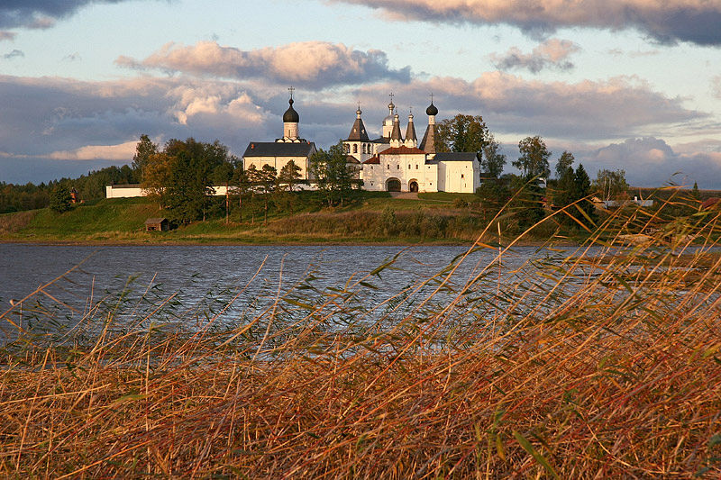
Большинство монастырей расположено в красивых местах. Духовный человек
умеет ценить красоту окружающей природы. «Всякое дыхание да славит
Господа». Это слова святого пророка царя Давида из псалма – священной песни.
Пророк Давид написал много псалмов. Из них составлена книга «Псалтирь».
Прежде чем основать монастырь, подвижники ждали благословения Господа.
Только Он указывал это место. Найденное место должно было быть
«зело красно» – очень красиво. Строительство начиналось всегда с совместной
(соборной) молитвы.
В потемневших лучах горизонта
Я смотрел на окрестности те,
Где узрела душа Ферапонта
Что-то Божье в земной красоте.
И однажды возникло из грёзы,
Из молящейся этой души,
Как трава, как вода, как берёзы
Диво-дивное в русской глуши.
Н. Рубцов.
Ферапонтов монастырь.
Вологодская область.

Slide 14
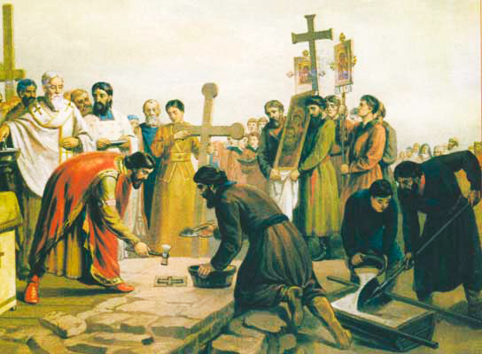
Свои названия монастыри получили:
по имени монаха, их основавшего (Тихонова пýстынь)
по названию местности (Спасо-Бородинский монастырь, Высоцкий)
по имени христианского святого и названию местности
(Саввино-Сторожевский монастырь – святой Савва основал
монастырь на р. Сторожке. Борисоглебский Дмитровский монастырь (в честь
Святых Бориса и Глеба).
В Московской области
насчитывается
58 монастырей.

Slide 15
Вариант 1
Какие основные христианские добродетели отражает христианская православная культура?
Какие обязательства берёт на себя человек, принимая Пострижение, какие обеты даёт?
Вариант 2
Какие правила должен выполнять христианин для спасения
своей души?
2. Что в монастырях называют послушанием?
Вариант 3
Чем является монастырь для православного христианина?
Почему монастыри расположены в красивых местах?
2. Назовите имена монахов, оставивших свой след в истории
нашей страны.
Вариант 4
Как устроены монастыри? Какую роль выполняли монастыри в
древности?
2. Какие подмосковные монастыри вам известны?

